Slide 1

Team QA Trainee
Tango.me

Slide 2



Оглавление
Представление проекта
Команда и Тестирование
Спринт 1
Спринт 2
Спринт 3-4
Заключение

Slide 3
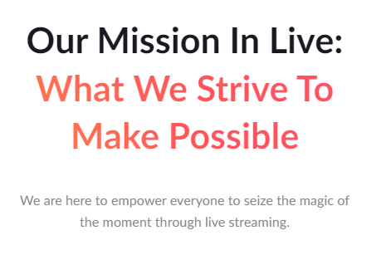
Представление проекта
Tango.me-это стримерская платформа, где пользователи стримят и общаются со своими зрителями в чате.
Стримеры проводят лайф-пати с другими стримерами или стримят в одиночку. Основной контент-это Just chatting или демонстрация своих талантов, таких как: музыка, пение и etc.
Благодаря личным умениям пользователи имеют возможность зарабатывать валюту приложения, в последствии вывести в реальные деньги.

Slide 4
Команда и Тестирование
Team QA Trainee:
Описание процесса тестирования:
Тестовое окружение: Win 10 x64 Google Сhrome 102.0.5005.115(WEB), Iphone 11 iOS 15.2, Sony Xperia XA2 Аndroid-9 50.2.A.3.77;
Типы тестирования: функциональное тестирование, тестирование интерфейса, тестирование локализации;
Все тесты были созданы на основании требований потребителей;
Все тесты выполнены вручную;
Использовалась баг-трекинговая система Jira для фиксации багов.
Name | Position | Role in the project
Egorov K.D. | QA Ingineer | Team Lead
Sachilovich O.N. | QA Ingineer | Functional testing
Runec D.A. | QA Ingineer | Functional testing

Slide 5
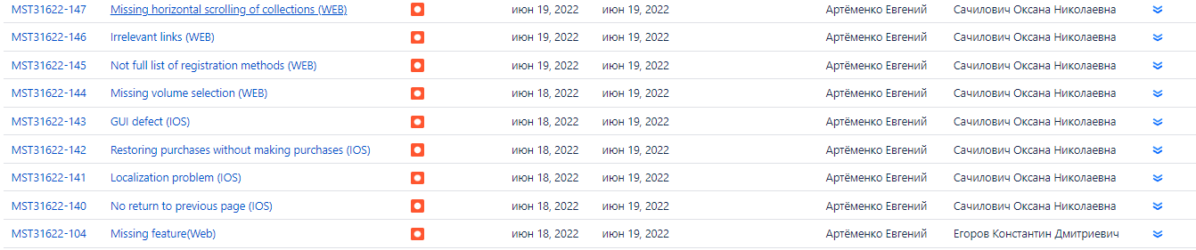
Спринт 1
Командой выполнено:
Создан Тест план в Confluence, ссылка:
https://conf.it-academy.by/display/MST131622/Team+QA+Trainee
Создан основной чек-лист с 97 идеями;
Девять багов найдено;
Все баги отображаются в тест плане Jira-плагином после пункта 7.4.1;
Создан отчет по спринту №1.

Slide 6
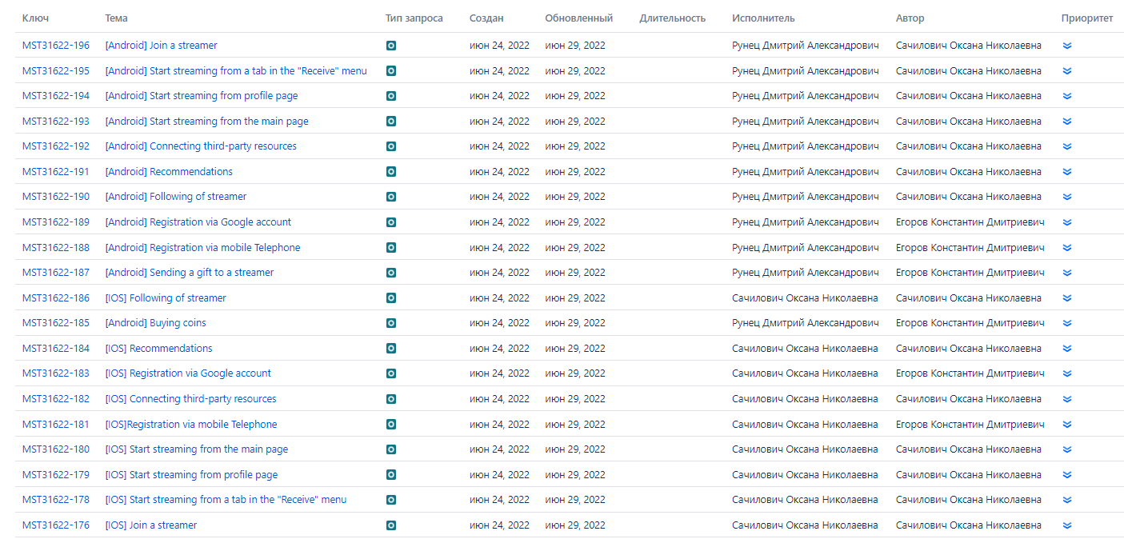
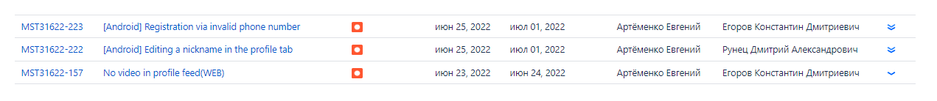
Спринт 2
Командой выполнено:
Создан тест план в Jira;
Созданы тест сеты в Jira;
Созданы 29 тест кейсов;
Найдены 3 новых бага;
Создан отчет по спринту №2.

Slide 7

Спринт 3-4
Командой выполнено:
Создан Test plan Execution;
Пройдены тест кейсы;
Найден один новый баг;
Создан отчет по спринту №3;
Создан финальный отчет о выполненной работе.

Slide 8

Заключение
Tango.me

